Slide 1

Química
Termodinâmica e Transferência de Calor
CTeSP: Tecnologias Integradas de Produção Industrial
Introdução
Valentim M B Nunes
Unidade Departamental de Engenharias
Instituto Politécnico de Tomar, Setembro,2021

Slide 2
O que é a Termodinâmica?
A Termodinâmica pode ser definida como a ciência da energia, suas formas e transformações e interação entre energia e matéria. Embora todos tenhamos a sensação do que é energia, é difícil enunciar uma definição precisa. A Energia pode ser vista como a capacidade de causar transformações.
O nome termodinâmica deve-se às palavras gregas therme (calor) e dynamis (potência), que são descritivas dos primeiros esforços para converter calor em potência - construção das primeiras máquinas a vapor bem-sucedidas na Inglaterra por Thomas Newcomen (1663-1729) e na Escócia por James Watt (1736-1819)

Slide 3
Importância do assunto
Como a ciência da energia e do seu efeito no mundo material, a Termodinâmica Química é uma das chaves para enfrentar os desafios que as sociedades modernas enfrentam e permitir que a indústria proponha processos inovadores e desenvolva tecnologias e produtos sustentáveis.
Hoje, a termodinâmica fornece a compreensão teórica de fenómenos que se estendem desde o comportamento molecular em nano escala até interações planetárias em grande escala, incluindo aspectos ambientais. As aplicações abrangem uma gama igualmente grande de domínios industriais (geração de energia, refrigeração, reações químicas ...); ciências da vida, com seus complexos arranjos moleculares; nanomateriais, onde as interações de curto alcance são significativas; fluidos complexos, como eletrólitos e fluidos iónicos; comportamento crítico e processos de extração (destilação ...); busca de novos solventes; comportamento de materiais sob condições extremas (altas temperaturas, altas pressões); e muito mais.

Slide 4
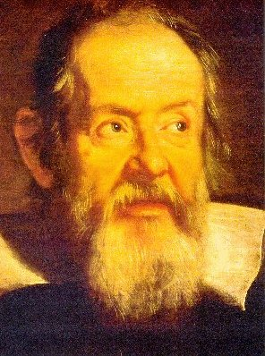
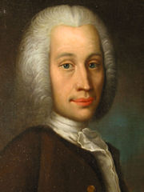
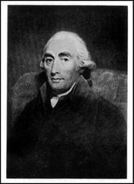
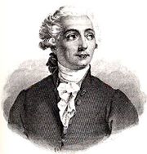
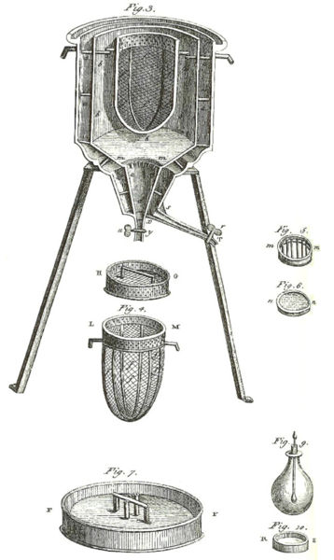
As origens
Galileu Galilei (1597-1681): Termometria
Anders Celsius (1701-1744): Escala de temperaturas
Joseph Black (1728-1799)
O calor pode ser considerado, quer pela sua quantidade, quer pela sua intensidade. Portanto, duas libras de água, igualmente aquecidas, devem conter o dobro da quantidade que uma delas, embora o termómetro aplicado a elas separadamente, ou em conjunto fique exatamente no mesmo ponto, porque requer o dobro do tempo para aquecer duas libras.
Antoine-Laurent Lavoisier(1743-1794): calorimetria

Slide 5
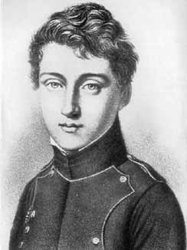
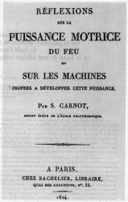
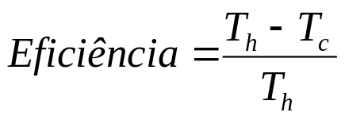
O "pai" da termodinâmica
É fácil ver por que as chamadas máquinas a vapor de alta pressão são melhores do que as mais baixas; a vantagem reside essencialmente na capacidade de utilizar uma queda maior de calórico. O vapor gerado a uma pressão mais alta também está a uma temperatura mais alta e como a temperatura do condensador é quase sempre a mesma, a queda de calórico é evidentemente maior
Rudolf Diesel (1858-1913): Diesel engine
Sadi Carnot (1796-1832)

Slide 6
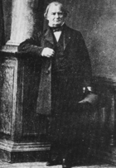
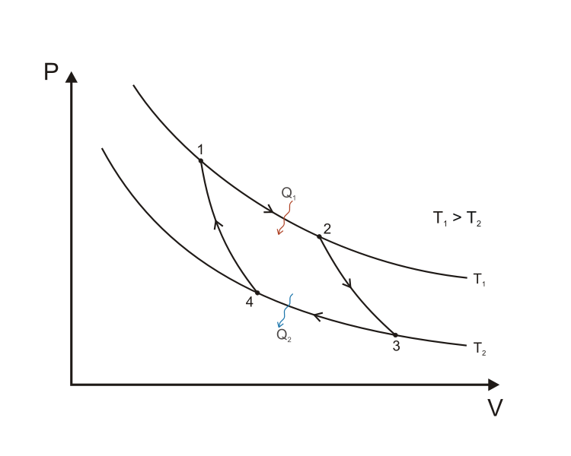
O ciclo de Carnot
Emile Clapeyron (1799-1864)

Slide 7
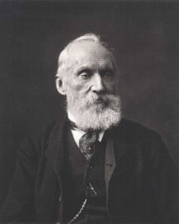
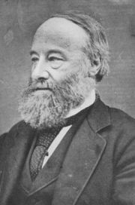
Uma nova Ciência: A primeira Lei da Termodinâmica
William Thomson (Lord Kelvin) (1824-1907) : A escala absoluta de temperaturas
Inventou a palavra “termodinâmica” para descrever o processo de conversão de calor noutra forma de energia, o trabalho mecânico.
James Prescott Joule (1818-1889): A 1ª lei da Termodinâmica: Conservação da Energia.
dU = dQ + dW

Slide 8
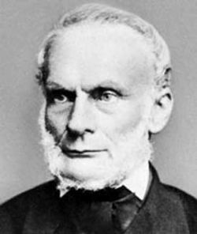
A Segunda Lei
Rudolf Clausius (1822-1888): 2ª lei da Termodinâmica
O calor nunca pode passar de um corpo mais frio para um mais quente sem que ocorra alguma mudança, associada e ocorrendo ao mesmo tempo
Um sistema isolado evolui espontaneamente para um estado de equilíbrio que corresponde a uma entropia máxima
dS>dQ/T
..schage ich vor, die Grosse S nach dem griechischen Worte η τρoπη(..) die Entropie des Korpers zu nennen (Proponho chamar a quantidade S de entropia do sistema, após a palavra grega trope, a transformação)
Die Energy der Welt ist constant; die Entropy strebt einem Maximum zu
(A energia do Universo é constante; a entropia tende para um máximo)

Slide 9
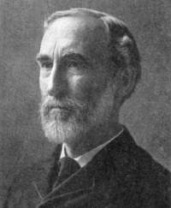
Termodinâmica e Química
Josiah Willard Gibbs (1839-1903): Termodinâmica Química
... percebeu que a termodinâmica pode levar à compreensão dos fatores que determinam a direção das transformações químicas.

Slide 10
“Uma lei” é tanto mais impressionante quanto maior a simplicidade das suas premissas, mais diferentes forem as coisas a que se refere e mais extensa a gama de aplicabilidade. Daí a profunda impressão que a termodinâmica me causou. É a única teoria física de conteúdo universal, da qual estou convencido, que, dentro da estrutura de aplicabilidade de seus conceitos básicos, nunca será destronada..
Albert Einstein, quoted in M.J. Klein, Thermodynamics in Einstein’s Universe, Science, 157, p.509 (1967)

